Slide 1
"Поколенческие разрывы" как фактор роста конфликтности в современном российском обществе"
Шатилов Александр Борисович, декан факультета социологии и политологии ФГОБУ ВО «Финансовый университет при Правительстве Российской Федерации»

Slide 2
Гармоничное государство и общество
Преемственность поколений
Поколенческая созвучность в отношении стратегических приоритетов страны, мировоззренческих и идеологических ценностей
Наличие карьерной динамики, поступательное продвижение наверх «кадрового резерва»
Плавная кадровая ротация
Понимание молодежью своего статуса и своей миссии «поколения будущего»

Slide 3
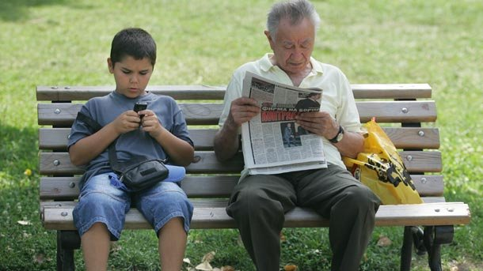
«Расколотое» государство и общество
Обособленность поколений
Поколенческие «разрывы» в понимании стратегических приоритетов страны, ценностях и идеологии
Отсутствие/недостаточность кадровой мобильности
«Эйджизм»
Неадекватные политические и профессиональные амбиции молодого поколения

Slide 4
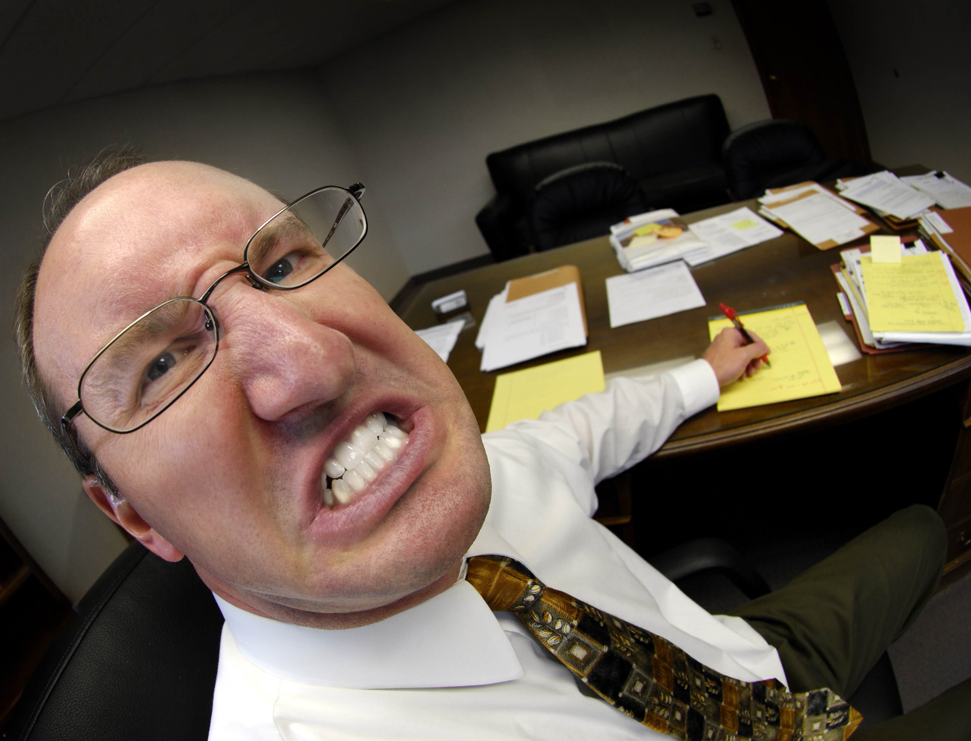
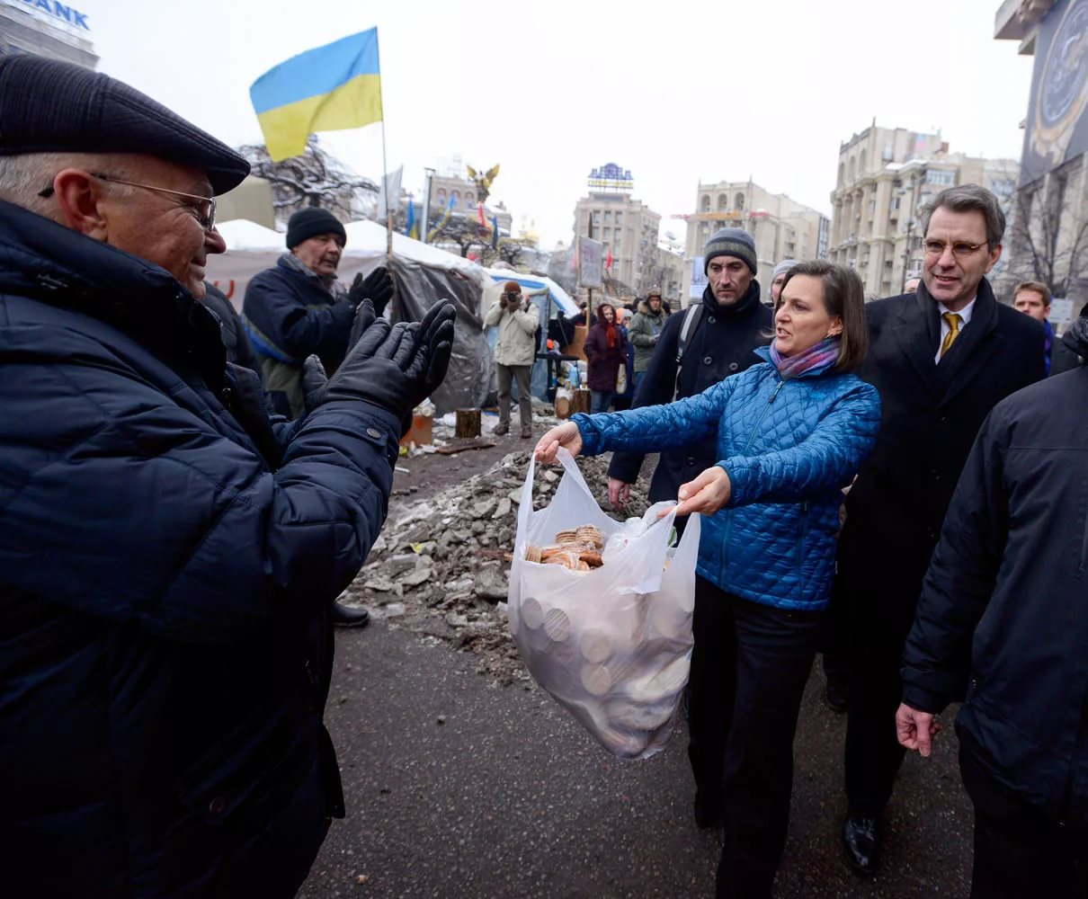
Кто виноват?
Семья
Школа
Вуз
Бюрократия
Внутренние и внешние противники власти, использующие реальные или мнимые «поколенские разрывы» для нагнетания конфликтности в государстве и обществе

Slide 5
Что делать?
Развитие института наставничества
Оптимизация кадровой политики, выстраивание кадровых «лестниц» (иногда и «лифтов»)
Продвижение идеи «межпоколенческого» диалога в СМИ и соцсетях
Создание творческой продукции, пропагандирующей преемственность и солидарность разных поколений
Возвращение «педагогического» начала в среднюю и высшую школы
Пресечение пропаганды «поколенческой» розни

Slide 6
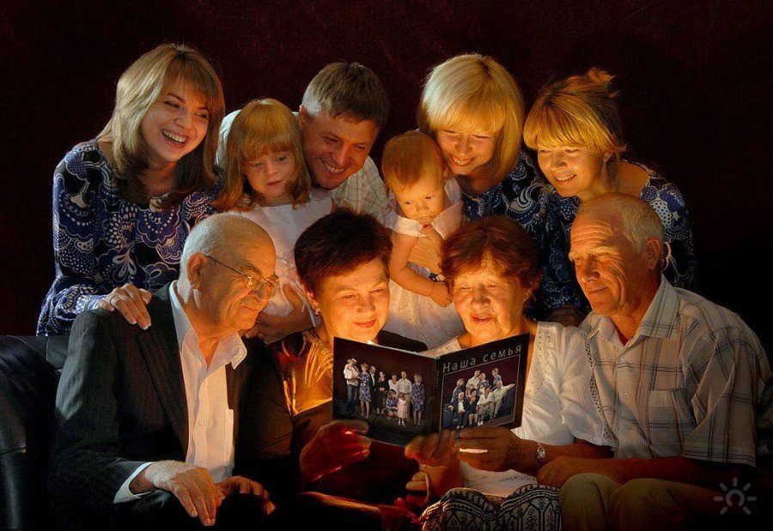
Мир Вашему дому!

